Slide 1
用例的关系

Slide 2
用例分析常见误区
用例间的关系

Slide 3
用例粒度
用例要有路径，路径要有步骤；而这一切都是可观测的
最常犯错误：粒度过细，陷入功能分解
  过细的粒度，一般都会导致技术语言的描述，而不再是业务语言

Slide 4
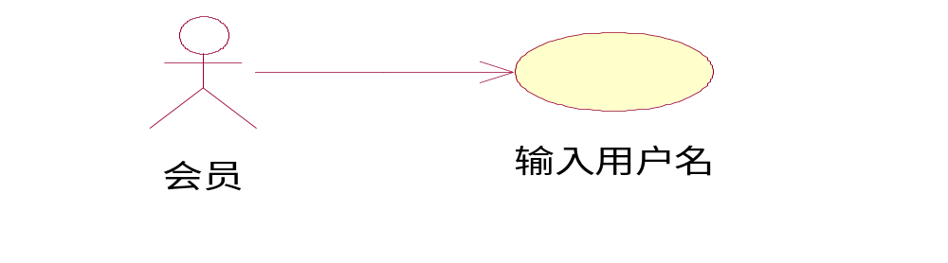
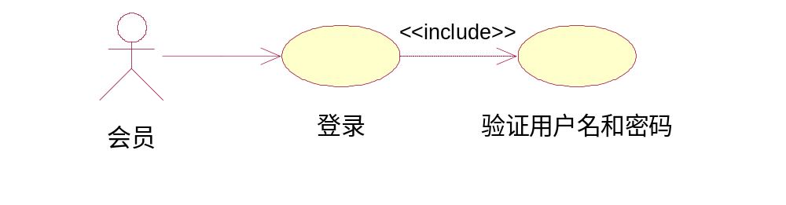
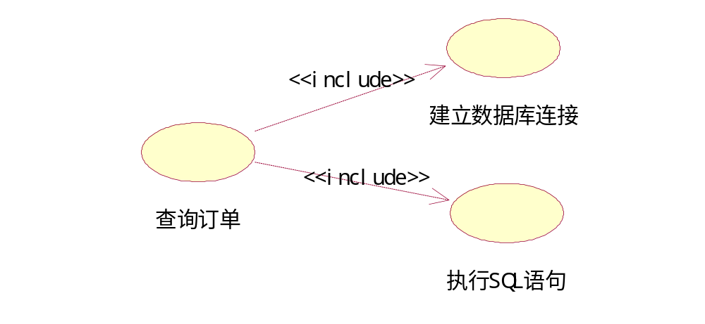
用例粒度-1
把步骤当用例
把系统活动当用例
×
√
×

Slide 5
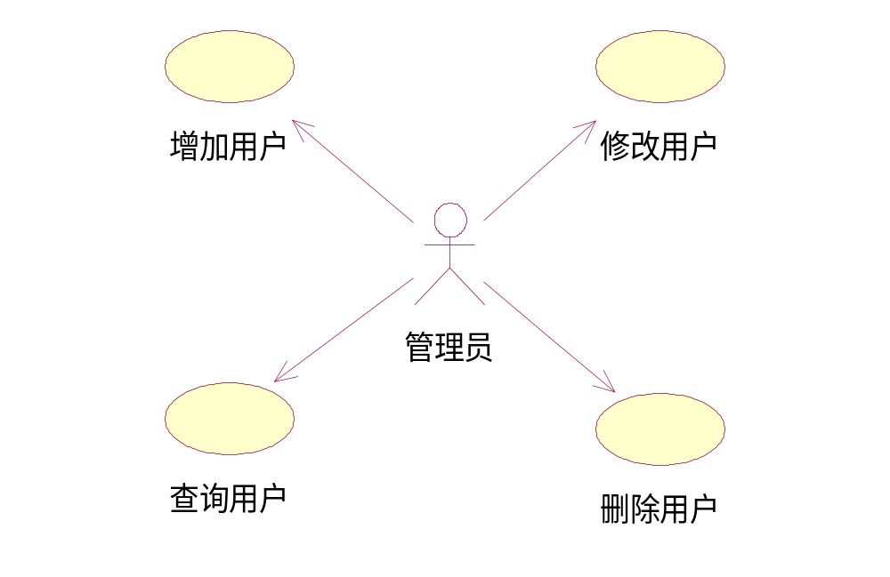
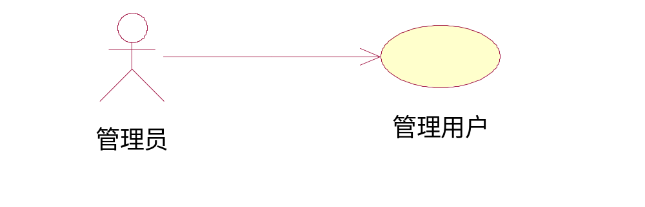
用例粒度-2
×

Slide 6
用例粒度-3
“四轮马车”
  C(Create)、R(Read)、U(Update)、D(Delete)
所有业务最终会成为CRUD？
CRUD能为Actor提供价值？
CRUD掩盖业务，锐变成关系数据库的建模：
  “系统就是数据的增删改查”
  关心数据的存储和维护，反而忽略了用户的目的

Slide 7
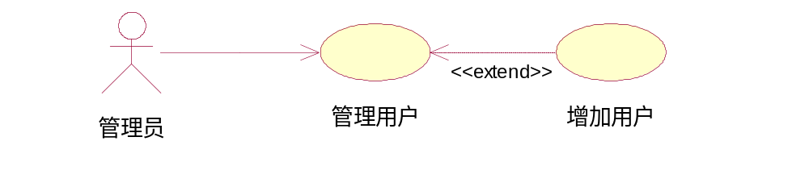
用例粒度-4
灵活处理CRUD
可以把包含复杂交互的路径独立出去形成用例

Slide 8
用例
如何判断一个用例是否是一个优秀的用例呢？
  ①用例是否描述了应该做什么，而不是如何做？
  ②用例的描述是否采取了参与者的视点？
  ③用例是否对参与者有价值？
  ④用例描述的时间流是否是一个完整场景？
  ⑤是否所有的参与者、用例都有相应的关联用例或关联参与者？
Notes:
根据需求分析作出用例后，并不是一切就万事大吉了，还需要对用例的正确性进行分析。错误的或描述不清的用例可能会导致错误的需求分析，并把我们的设计实现工作带入歧路。
①用例应该描述系统做什么，但不应该描述系统是如何被实现的。只描述交互，而不是内在的系统活动，黑盒子
②应该从参与者如何使用系统的角度出发定义用例，而不是从系统自身的角度。系统的存在是因为参与者有一些需要使用它来满足的目标。比如旅客订票和查看今日航班，不能描述为处理订票和显示今日航班
③用例不是动作步骤的任意集合，它必须为参与者提供可辨识的价值。比如说图书管理员输入资料的输入过程没必要列举
④每一个用例必须描述出在一个给定场景下参与者将如何使用系统的完整事件流。这有助于避免产生单步用例、部分用例或者功能分解用例。
⑤每个用例都需要明确的解决参与者相关的问题，这个原则对于检查用例的合理性很有用。每个用例都必须至少有一个参与者与之相关联，否则新增加一个角色，或者删除该用例。某些用例间是否有相似性，如果有引入包含关系；某些用例间是否有特殊情况，如果有引入扩展关系。
最后，评价用例的划分是否适当的一个方法是计算用例的数量。识别用例一方面要从系统的功能需要中抽象出用例，同时还要控制用例的数目。用例数目过多则造成用例模型过大，同时设计系统的难度也加大了，用例数目过少则造成用例描述得太粗犷或不充分，不便于进一步分析。 粒度过细会陷入功能分解，比如把交互的某个步骤当作用例（输入用户名）

Slide 9



用例之间的关系
泛化关系
包含关系
扩展关系
Notes:
用例描述的是系统外部可见的行为。从原则上来讲，用例之间都是并列的，它们之间并不存在着包含从属关系。但是从保证用例模型的可维护性和一致性角度来看，我们可以在用例之间抽象出包含(include)、扩展(extend)和泛化(generalization)这几种关系。这几种关系都是从现有的用例中抽取出公共的那部分信息，然后通后过不同的方法来重用这部公共信息，以减少模型维护的工作量。

Slide 10
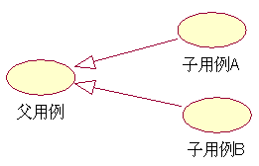
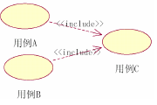
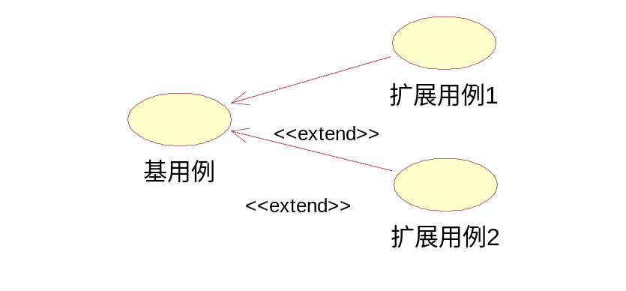
用例之间的关系
泛化：同一业务目的的不同技术实现
包含：提取公共交互，提高复用
扩展：“冻结”基用例以保持稳定
*通过关系提高用例复用

Slide 11
泛化(generalization)
当多个用例共同拥有一种类似的结构和行为的时候
我们可以将它们的共性抽象成为父用例，其他的用例
作为泛化关系中的子用例。

Slide 12
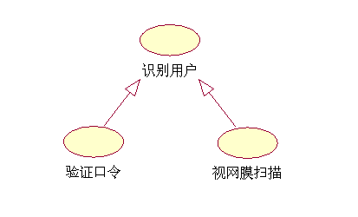
泛化(generalization)
泛化举例（一）：

Slide 13
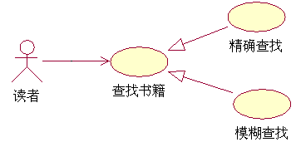
泛化(generalization)
泛化举例（二）：
Notes:
下图显示了用例间的泛化关系。在图书管理系统中，用例“查找书籍”负责在图书馆的数据库中查找符合输入信息的书籍。该用例有两个子用例“精确查找”和“模糊查找”。

Slide 14
包含(include)
包含是指基本用例(base use case)会用到包含用例(inclusion)，具体地讲，就是将包含用例的事件流插入到基础用例的事件流中。包含用例是可重用的
用例──多个用例的公共用例。

Slide 15
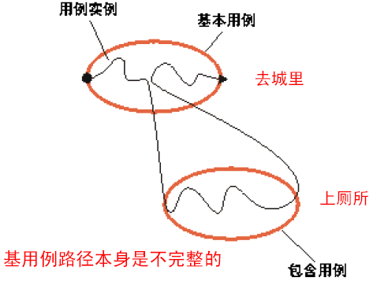
包含(include)

Slide 16
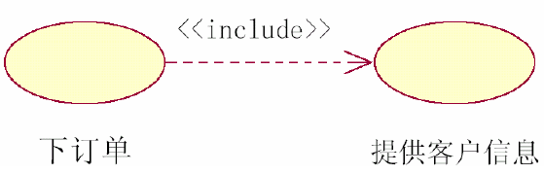
包含(include)
包含举例（一）：
Notes:
下图显示了用例间的包含关系。在图书管理系统中，用例“删除书籍”和“修改书籍信息”与用例“图书查询”之间是一种包含关系。不管是删除书籍还是修改书籍信息，都必须先进行该书籍的查询工作。
有时当某一个用例的事件流过于复杂时，为了简化用例的描述，我们也可以把某一段事件流抽象成为一个被包含的用例。这种情况类似于在过程设计语言中，将程序的某一段算法封装成一个子过程，然后再从主程序中调用这一子过程。

Slide 17
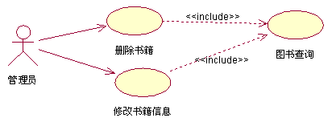
包含(include)
包含举例（二）：

Slide 18
扩展(extend)
将扩展用例的事件流在一定的条件下按照相应的扩展点插入到基础用例中。
  基础用例不必知道扩展用例的任何细节，它仅为其提供扩展点。
  扩展用例的行为是否被执行要取决于主事件流中的判定点。
Notes:
事实上，基础用例没有扩展也是完整的，一个扩展用例反而改变了基础用例的事件流。扩展用例的行为是否被执行要取决于主事件流中的判定点。如果特定条件发生，扩展用例的行为才被执行。值得注意的是扩展用例的事件流往往也可以抽象为基础用例的备选流。

Slide 19
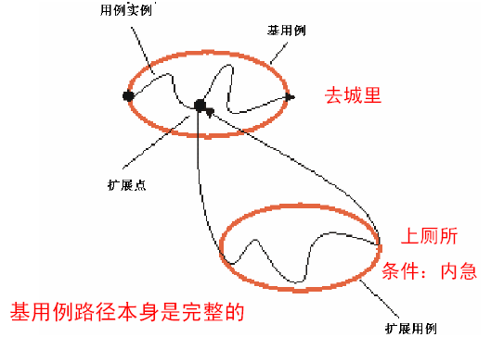
扩展(extend)

Slide 20
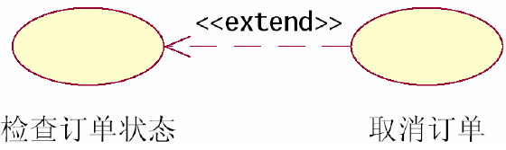
扩展(extend)
扩展举例（一）：

Slide 21
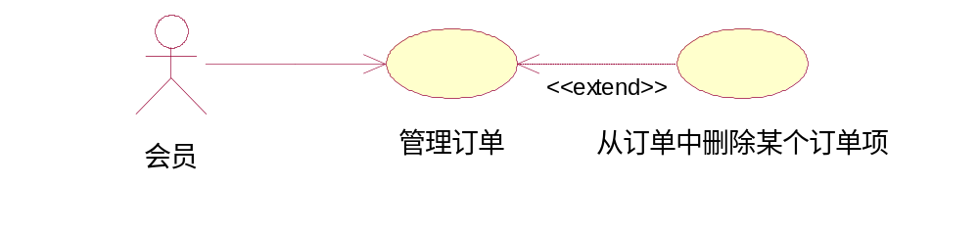
扩展(extend)
扩展举例（二）：
Notes:
在图书管理系统中，假设有一个基础用例“还书”，规定了一般情况下的还书流程。但是，如果读者所借书籍超期，在还书的时候是要交纳罚金的，这时基础用例“还书”不能描述超期情况下的还书流程。如果修改基础用例，可能会增加基础用例的复杂性，因此可以考虑在基础用例中添加扩展点，特定条件是超期，如果满足特定条件，将执行“交纳罚金”这个扩展用例。

Slide 22
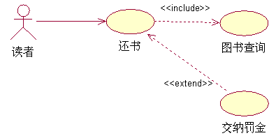
扩展(extend)
扩展举例（三）：
Notes:
在图书管理系统中，假设有一个基础用例“还书”，规定了一般情况下的还书流程。但是，如果读者所借书籍超期，在还书的时候是要交纳罚金的，这时基础用例“还书”不能描述超期情况下的还书流程。如果修改基础用例，可能会增加基础用例的复杂性，因此可以考虑在基础用例中添加扩展点，特定条件是超期，如果满足特定条件，将执行“交纳罚金”这个扩展用例。

Slide 23
用例之间的关系
包含用例与扩展用例的区别
  ①相对于基础用例，扩展用例是可选的，而包含用例则不是。
  ②如果缺少扩展用例，基础用例还是完整的，而缺少包含用例，则基础用例就不完整了。
  ③扩展用例的执行需要满足某种条件，而包含用例不需要。
  ④扩展用例的执行会改变基础用例的行为，而包含用例不会。

Slide 24
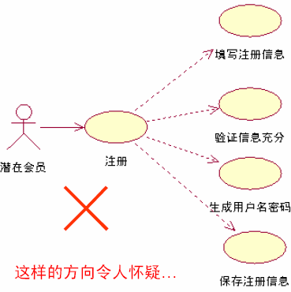
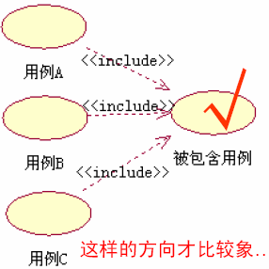
包含关系

Slide 25
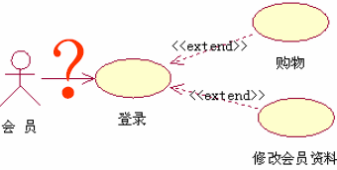
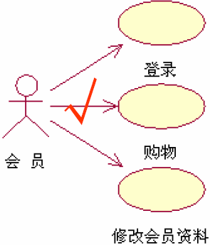
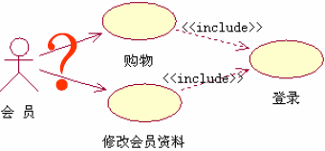
识别用例---登录怎么处理？

Slide 26
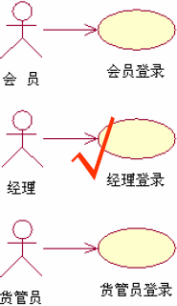
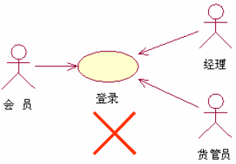
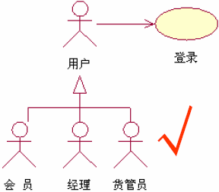
识别用例---几个登录？
或

Slide 27
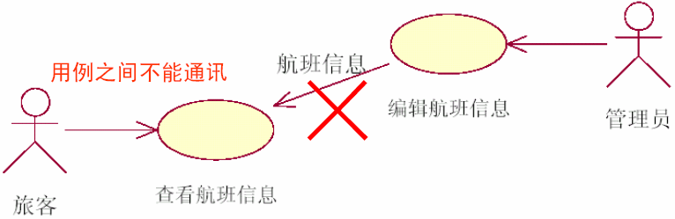
用例之间的关系

